Slide 1

منظومة بثّ قُطريّة
درس رياضيّات للصفّ الثالث
موضوع الدرس: ترتيب العمليات الحسابية2
مع المعلّم/ ة: سهير مواسي
Notes:
اكتبوا النصّ الملائم وكذلك المعدّات المطلوبة.

Slide 2


ماذا سنتعلّم اليوم؟
فعّاليّة الافتتاحيّة بإيجاز شديد (المربع السحري)
مراجعة قوانين ترتيب الاعداد الحسابية في مملكة الحساب.
مسائل كلامية
تمارين بنمط مغاير
Notes:
مدّة الشريحة: دقيقتان
عرّفوا بأنفسكم وأعرضوا سير الدرس:
أنتم مدعوّون للتوجّه إلى التلاميذ بصورة شخصيّة:
مثال على نصّ شفويّ: مرحبًا، اسمي ـــــــــــــــ. أنا أعلّم ـــــــــ من ــــــــــــــ. كيف حالكم؟ يسرّني انضمامكم إليّ...
موضوع الدرس وهدفه:
مثال على نصّ شفويّ: سنتعلّم في هذا الدرس عن ــــــــــــــــــــ. انضمّوا إليّ وستستمتعون. هل أنتم مستعدّون؟ فلنبدأ"
نبدأ بـ …. (مرحلة افتتاحيّة الدرس)
ننتقل إلى الاكتشاف (مرحلة التعلّم/ إكساب - اكنبوا هنا سؤالًا مثيرًا للفضول، يجيب عن هدف الدرس)
نتدرّب على … (مرحلة التدرّب/ التجريب)
نُجمل (مرحلة إجمال الدرس)

Slide 3


ماذا يجب أن نحضّر للحصّة؟
Notes:
حذف هذه الشريحة إذا لم تكن ضروريّة:
مدّة الشريحة: دقيقة
تأكّدوا في هذه الشريحة أنّ الجميع تزوّدوا بالأدوات المساعدة المطلوبة (ننصح بأن تكون هذه الأدوات المساعدة موجودة معكم لتعرضوها كمثال)
احذفوا ما هو زائد أو أضيفوا حسب الحاجة (احرصوا على حقوق النشر والملكيّة الفكريّة).
هذا هو الوقت المناسب لعرض قواعد السلوك خلال الحصّة: اطلبوا من التلاميذ إغلاق نوافذ تطبيقات أخرى في الحاسوب، إبعاد الأمر المشتّتة للانتباه، الجلوس في غرفة هادئة، التزوّد بالماء، وبالأساس التركيز في الدرس.

Slide 4
مربعنا السحري: رتبوا الاعداد 4 , 4, 4 , 3 , 3, 3, 2 , 2 , 2
بالمربعات التي امامكم, بحيث تحصلون على المجموع 9
في كل سطر, عمود وقطر.
Notes:
مدّة الشريحة: 5 دقائق
إذا كانت حصّتكم من الساعة 12:00 فصاعدًا، أو أنكم ترون أنّه من المناسب إضافة نشاط للاسترخاء (غير مرتبط بالمادّة قيد الدراسة)، يمكنكم إضافته الآن. إذا لم ترغبوا في ذلك، احذفوا الشريحة. يمكنكم الاستعانة بمطوّر التعلم للتفكير في النشاط.
على سبيل المثال:
فعّاليّة استرخاء
فعّاليّة مضحكة
فعّاليّة رياضيّة

Slide 5
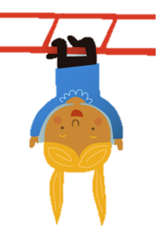
2 | 4 | 3
4 | 3 | 2
3 | 2 | 4

Slide 6

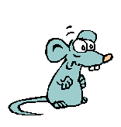
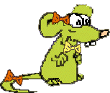
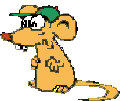
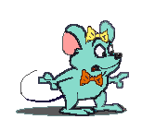
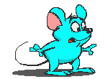
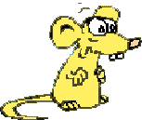
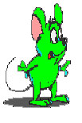
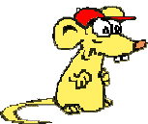
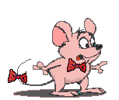
ترتيب العمليات الحسابية
مرحبا يا أصدقاء
سنكمل اليوم درسنا السابق ونتمرن على حل أسئلة بنمط جديد في موضوع ترتيب العمليات الحسابية
اتركوا الذي تتحدثون عنه, هيا نذهب لحديقة الالعاب..
هل تتذكر كيف نحل تمرين قيه عمليتي ضرب وقسمة
انا سعيد جدااا
هل تتذكر كيف نحل تمرين قيه أقواس
هل تتذكر كيف نحل تمرين قيه عمليتي جمع وطرح

Slide 7
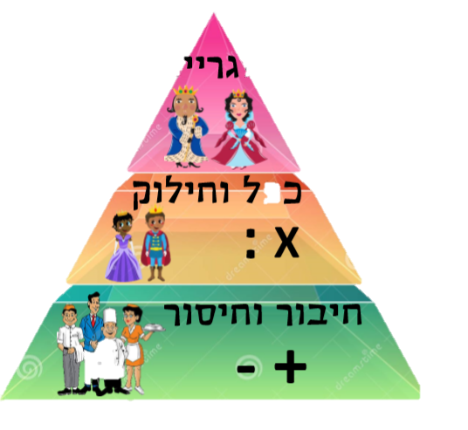


نتذكر سوية
(الأقواس)
ترتيب العمليات الحسابية بقصر ملك وملكة الحساب
الضرب والقسمة
الجمع والطرح
Notes:
مدّة الشريحة: حتّى 5 دقائق
إجمال وانتقال إلى التدرّب. ستتضمّن هذه الخطوة إجمالًا للمضمون الذي تمّ تعلّمه والإجابة عن أسئلة مثل: ماذا فعلنا هنا اليوم؟ ماذا تعلّمنا؟ ننصح بدمج العناصر التجريبيّة الممتعة، مثل: لعبة ختاميّة، أحجيّة، نصيحة خاصّة للتعلّم لاحقًا وغير ذلك.

Slide 8
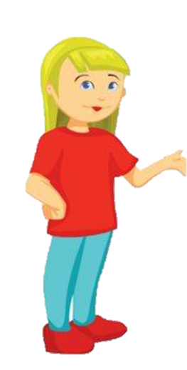
قيمة الاقواس
16 + 8 : 4 – 2=
16 + 8 : (4 -2)
Notes:
مدّة الشريحة: حتّى 15 دقيقة
في هذه المرحلة اشرحوا للتلاميذ التدرّب وودّعوهم. مع خروج التلاميذ للتدرّب النهائيّ، ستنتهي مرحلة تصويركم كمعلمين ومعلّمات.
نقاط لتسليط الضوء عليها:
* يمكن تنفيذ التدرّب في المنزل باستخدام مجموعة منوّعة من الموارد المتاحة في المنزل، مثل: أدوات الكتابة أو الحاسوب اللوحيّ أو الشخصيّ. يمكن استخدام بيئتي آفاق وكوتار الكتب التعليميّة (فقط كم خلال حاسوب محمول، وذلك لأنّ آفاق وكوتار الكتب التعليميّة لا يعملان بشكل جيد على الحاسوب اللوحيّ/ الهاتف المحمول).
* تأكد من إعطاء تلاميذكم تعليمات دقيقة للتدرّب على صعيد المضامين وعلى صعيد الفنّيّ، بالإضافة إلى الأوقات الدقيقة للتدرّب.
* بالإمكان تضمين العرض التقديميّ صور شاشة والشرح شفويًّا ما هو المطلوب منهم تنفيذه.

Slide 9

قيمة الاقواس
غير صحيح
16 + 8 : 4 -2
سنحصل على نفس النتيجة
16 + 8 : ( 4 -2)

Slide 10
16 + 8 : 4 – 2
16 + 2 – 2 = 16
16 + 8 : ( 4 -2)=
16 + 8 : 2
16 + 4 = 20

Slide 11
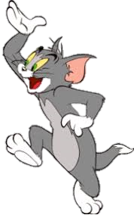
كيف نحل التمرين التالي:
4 +2 🞨3 – (4 : 2 ) + 2=

Slide 12
2
4 + 2 🞨 3 – (4 : 2 ) + 2=
6
4 + 2 🞨 3 – 2 + 2=
10
4 + 6– 2 + 2=
10 – 2 + 2= 8 + 2 =10

Slide 13
مراجعة الوظيفة البيتية
حلت ريما التمرين =2-8:4+16 كالتالي:
لم تحل التمرين حسب القوانين
16 +8 : 4 - 2 =
24 : 4 - 2 =6-2=4
ما رأيكم بطريقة حلها؟
Notes:
مدّة الشريحة: حتّى 15 دقيقة
في هذه المرحلة اشرحوا للتلاميذ التدرّب وودّعوهم. مع خروج التلاميذ للتدرّب النهائيّ، ستنتهي مرحلة تصويركم كمعلمين ومعلّمات.
نقاط لتسليط الضوء عليها:
* يمكن تنفيذ التدرّب في المنزل باستخدام مجموعة منوّعة من الموارد المتاحة في المنزل، مثل: أدوات الكتابة أو الحاسوب اللوحيّ أو الشخصيّ. يمكن استخدام بيئتي آفاق وكوتار الكتب التعليميّة (فقط كم خلال حاسوب محمول، وذلك لأنّ آفاق وكوتار الكتب التعليميّة لا يعملان بشكل جيد على الحاسوب اللوحيّ/ الهاتف المحمول).
* تأكد من إعطاء تلاميذكم تعليمات دقيقة للتدرّب على صعيد المضامين وعلى صعيد الفنّيّ، بالإضافة إلى الأوقات الدقيقة للتدرّب.
* بالإمكان تضمين العرض التقديميّ صور شاشة والشرح شفويًّا ما هو المطلوب منهم تنفيذه.

Slide 14
مراجعة الوظيفة البيتية
يجب ان نبدأ أولا بعملية القسمة
ومن ثم عملية الجمع لانها سبقت الطرح
16 +8 : 4 - 2 =
16 +2- 2 =
18 - 2 = 16
Notes:
مدّة الشريحة: حتّى 15 دقيقة
في هذه المرحلة اشرحوا للتلاميذ التدرّب وودّعوهم. مع خروج التلاميذ للتدرّب النهائيّ، ستنتهي مرحلة تصويركم كمعلمين ومعلّمات.
نقاط لتسليط الضوء عليها:
* يمكن تنفيذ التدرّب في المنزل باستخدام مجموعة منوّعة من الموارد المتاحة في المنزل، مثل: أدوات الكتابة أو الحاسوب اللوحيّ أو الشخصيّ. يمكن استخدام بيئتي آفاق وكوتار الكتب التعليميّة (فقط كم خلال حاسوب محمول، وذلك لأنّ آفاق وكوتار الكتب التعليميّة لا يعملان بشكل جيد على الحاسوب اللوحيّ/ الهاتف المحمول).
* تأكد من إعطاء تلاميذكم تعليمات دقيقة للتدرّب على صعيد المضامين وعلى صعيد الفنّيّ، بالإضافة إلى الأوقات الدقيقة للتدرّب.
* بالإمكان تضمين العرض التقديميّ صور شاشة والشرح شفويًّا ما هو المطلوب منهم تنفيذه.

Slide 15
حل التمرين التالي
أكتبوا في التمرين ثلاثة أعداد من الاعداد 2,3,4,8,9
وأضيفوا أقواسا إذا أردتم لتحصلوا على أكبر نتيجة ممكنه
= _____ : _____ + ____
13 = 2 : 8 + 9
Notes:
مدّة الشريحة: حتّى دقيقتين
ستخلق هذه المرحلة ربط معرفيًّا وذا صلة بين الموضوع الذي تتمّ دراسته والمعرفة السابقة لدى التلاميذ.
في الصفوف الدنيا، ننصح بأن يكون الربط بسيطًا وعامًّا. إذا كان التلاميذ قد تعلّموا من قبل دروسًا في الموضوع، يحبّذ الربط بالمعرفة التي اكتسبها التلاميذ في الدرس السابق.
مثال على النصّ الشفويّ:
"هل حدث أن واجهتم وضعًا فيه.... / في الدروس السابقة تعلمنا عن ... واليوم سنستمرّ في ... /
ربما تكونون قد تناولتم هذا الموضوع في المدرسة، وحتى إذا لم يكن كذلك، فهذه فرصة للتعرّف/ التعمّق ..."

Slide 16
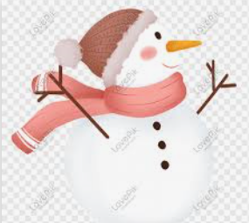
الآن سنتعلّم
اشتَرَت صَفاء وِشاحَين وقُبّعة واحدة.
دَفَعت ثَمن جَميع الأغراض 52 شاقِلا.
أكمِلوا الجَدوَل التّالي:
Notes:
الشرائح 11-15 تضمّ: إكساب المعرفة، التدرّب والحلّ، وتدرّب وحلّ آخر. مدّة هذه الشرائح معًا 20 دقيقة
إكساب: التطرّق إلى هدف تعليميّ مركزيّ ومركّز. باستخدام مجموعة منوّعة من تمثيلات المضمون، مثل: الصور ومقاطع الفيديو - بالإمكان إرفاق مقاطع فيديو من إصدار مطاح فقط، صور شاشة، تقارير، مضامين من الكتب التعليميّة، ونصّ محدود وفقًا لحقوق النشر والملكيّة الفكريّة. يمكنك دمج مثال على تمرين أو سؤال تقومون بحله.
التدرّب: لا يزيد عن 3 دقائق. يمكنك إجراء 2-1 جولات من التدرّب أمام الكمبيوتر (سؤال على اللوح وكتابة في ورقة، أشغال باستخدام الألوان/ العجين/ المعجونة) أو في أرجاء البيت (الأشياء المتوفّرة لديكم أو مزيج من التفاعل بين أفراد العائلة).
حلّ التدرّب: بعد أن تدرّب التلاميذ بشكل مستقل، يجب عرض الحلّ ومناقشته. يمكن إظهار الأخطاء الشائعة وشرح كيفيّة حلها.
نصيحة للصفوف الدنيا: اطرحوا أسئلة تشارك التلاميذ، على نمط مسرحيّات الأطفال/ قناة الأطفال، مثل: "أين التذكرة الثانية ...؟ لا أذكر ... هل تعرفون أين هي؟"
أمثلة:
https://www.youtube.com/watch?v=sGfdE0es80w برنامج طهو للأطفال. يتحدّثون مع الأطفال طوال الدرس ويطرحون عليهم أسئلة.
art attack : https://www.youtube.com/watch?v=QX013_tz4rM

Slide 17
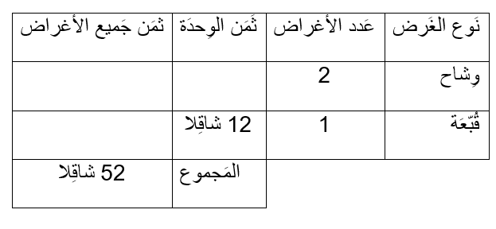

Slide 18
تدرّب:ترتيب خطوات الحل
1) يجب علينا أولا ان تطرح ثمن القبعة من الثمن الكلي
52 – 12 = 40
2) يجب علينا ان نجد ثمن الوشاح الواحد
20 = 2 : 40
3) نكمل المعطيات بالجدول
Notes:
التدرّب: لا يزيد عن 3 دقائق. يمكنكم إجراء 2-1 جولات من التدرّب أمام الحاسوب (سؤال على اللوح وكتابة في ورقة، أشغال باستخدام الألوان/ العجين/ المعجونة) أو في أرجاء البيت (الأشياء المتوفّرة لديكم أو مزيج من التفاعل بين أفراد العائلة).
نصيحة للصفوف الدنيا: اطرحوا أسئلة تشارك التلاميذ، على نمط مسرحيّات الأطفال/ قناة الأطفال، مثل "أين التذكرة الثانية ...؟ لا أذكر ... هل تعرفون أين هي؟"
أمثلة:
https://www.youtube.com/watch?v=sGfdE0es80w برنامج طهو للأطفال. يتحدّثون مع الأطفال طوال الدرس ويطرحون عليهم أسئلة.
art attack : https://www.youtube.com/watch?v=QX013_tz4rM

Slide 19
حلّ
40 شاقلا
20 شاقلا
12 شاقلا
Notes:
حلّ التدرّب: بعد أن تدرّب التلاميذ بشكل مستقل، يجب عرض الحلّ ومناقشته. يمكن إظهار الأخطاء الشائعة وشرح كيفيّة حلها.

Slide 20
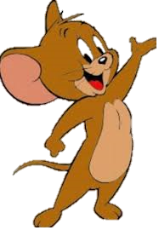
اكمل العمليات التالية ( + - × ÷ ) واضيف قوسين اذا دعت الحاجة
0 = 7 ____ 7 ____ 7 _____ 7 .أ
1 = 7 ____ 7 ____ 7 _____ 7 .ب
2 = 7 ____ 7 ____ 7 _____ 7 .ج
3 = 7 ____ 7 ____ 7 _____ 7 .د
Notes:
التدرّب: لا يزيد عن 3 دقائق. يمكنكم إجراء 2-1 جولات من التدرّب أمام الكمبيوتر (سؤال على اللوح وكتابة في ورقة، أشغال باستخدام الألوان/ العجين/ المعجونة) أو في أرجاء البيت (الأشياء المتوفّرة لديكم أو مزيج من التفاعل بين أفراد العائلة).
نصيحة للصفوف الدنيا: اطرحوا أسئلة تشارك التلاميذ على نمط مسرحيات الأطفال/ قناة الأطفال، مثل "أين التذكرة الثانية ...؟ لا أذكر ... هل تعرفون أين هي؟"
أمثلة:
https://www.youtube.com/watch?v=sGfdE0es80w برنامج طهو للأطفال. يتحدّثون مع الأطفال طوال الدرس ويطرحون عليهم أسئلة.
art attack : https://www.youtube.com/watch?v=QX013_tz4rM

Slide 21
اكمل العمليات التالية ( + - × ÷ ) واضيف قوسين اذا دعت الحاجة
0 = 7 - 7 - 7 + 7
1 = 7 : 7 🞨 7 : 7
2 = 7 : 7 + 7 : 7
( 7 + 7 + 7) : 7 = 3
Notes:
التدرّب: لا يزيد عن 3 دقائق. يمكنكم إجراء 2-1 جولات من التدرّب أمام الكمبيوتر (سؤال على اللوح وكتابة في ورقة، أشغال باستخدام الألوان/ العجين/ المعجونة) أو في أرجاء البيت (الأشياء المتوفّرة لديكم أو مزيج من التفاعل بين أفراد العائلة).
نصيحة للصفوف الدنيا: اطرحوا أسئلة تشارك التلاميذ على نمط مسرحيات الأطفال/ قناة الأطفال، مثل "أين التذكرة الثانية ...؟ لا أذكر ... هل تعرفون أين هي؟"
أمثلة:
https://www.youtube.com/watch?v=sGfdE0es80w برنامج طهو للأطفال. يتحدّثون مع الأطفال طوال الدرس ويطرحون عليهم أسئلة.
art attack : https://www.youtube.com/watch?v=QX013_tz4rM

Slide 22
نُنهي ونُجمل
اعرضوا استنتاجات مركزيّة (يُحبّذ دمج مركّبات بصريّة).
Notes:
مدّة الشريحة: حتّى 5 دقائق
إجمال وانتقال إلى التدرّب. ستتضمّن هذه الخطوة إجمالًا للمضمون الذي تمّ تعلّمه والإجابة عن أسئلة مثل: ماذا فعلنا هنا اليوم؟ ماذا تعلّمنا؟ ننصح بدمج العناصر التجريبيّة الممتعة، مثل: لعبة ختاميّة، أحجيّة، نصيحة خاصّة للتعلّم لاحقًا وغير ذلك.

Slide 23
ننهي ونجمل
1. عندما يحوي تمرين عمليات الضرب ، القسمة ، الطرح والجمع: ننفذ أولا الضرب والقسمة ومن ثم الجمع والطرح.
2. عندما يحوي تمرين عمليات الجمع والطرح فقط ننفذ التمرين حسب الترتيب من اليسار الى اليمين.
3. عندما يحوي تمرين عمليات الضرب والقسمة فقط ننفذ التمرين حسب الترتيب من اليسار الى اليمين.
4. تمرين يحوي أقواسا ننفذ الأقواس أولا.

Slide 24
نواصل التدرّب بالبيت
أﺿﻴﻔﻮا اﻹﺷﺎرة اﻟﺤﺴﺎﺑﻴﺔ اﻟﻨﺎﻗﺼﺔ ﺑﻴﻦ اﻟﻌﺪدﻳﻦ ﻓﻲ اﻟﻘﻮﺳﻴﻦ.
18 - ( 6 3) = 15
18 - ( 6 3) = 16
18 - ( 6 3) = 9
Notes:
مدّة الشريحة: حتّى 15 دقيقة
في هذه المرحلة اشرحوا للتلاميذ التدرّب وودّعوهم. مع خروج التلاميذ للتدرّب النهائيّ، ستنتهي مرحلة تصويركم كمعلمين ومعلّمات.
نقاط لتسليط الضوء عليها:
* يمكن تنفيذ التدرّب في المنزل باستخدام مجموعة منوّعة من الموارد المتاحة في المنزل، مثل: أدوات الكتابة أو الحاسوب اللوحيّ أو الشخصيّ. يمكن استخدام بيئتي آفاق وكوتار الكتب التعليميّة (فقط كم خلال حاسوب محمول، وذلك لأنّ آفاق وكوتار الكتب التعليميّة لا يعملان بشكل جيد على الحاسوب اللوحيّ/ الهاتف المحمول).
* تأكد من إعطاء تلاميذكم تعليمات دقيقة للتدرّب على صعيد المضامين وعلى صعيد الفنّيّ، بالإضافة إلى الأوقات الدقيقة للتدرّب.
* بالإمكان تضمين العرض التقديميّ صور شاشة والشرح شفويًّا ما هو المطلوب منهم تنفيذه.

Slide 25
كلمة قبل أن نُنهي...
شكرا

